Slide 1
（1）基本概念：力(force)、刚体(rigid body)、平衡(equilibrium)
（2）静力学公理及其推理
●公理1 力的平行四边形法则
●公理2 二力平衡条件
●推理1 力的可传性
●公理3 加减平衡力系原理
●推理2 三力平衡汇交定理
●公理4 作用和反作用定律
●公理5 刚化原理

Slide 2
♣ 1-2 约束和约束力(Constraints and Reactions of Constraint)
1. 光滑接触面约束
2. 柔索约束
(1) 向心轴承(径向轴承)
(2) 圆柱铰链
3. 光滑铰链约束
(a) 固定铰链支座
(3) 铰链约束构成的支座
(b) 滑动铰链支座
(a) 球铰链
4. 其他约束
(b) 止推轴承
？
约束力
(c) 固定端约束

Slide 3
♣ 1-2 约束和约束力(Constraints and Reactions of Constraint)
1、光滑接触表面约束
F_{N}
2、柔索约束
F
A
P
P

Slide 4
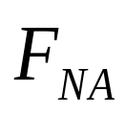

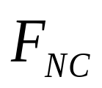
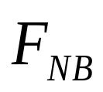
♣ 1-2 约束和约束力
♣ 光滑接触表面约束
A
A
C
C
B
B
点—平面

Slide 5
♣ 1-2 约束和约束力(Constraints and Reactions of Constraint)
F_{Ay}
向心轴承
A
F_{Ax}
F_{cy}
1
1
C
F_{cx}
2
圆柱铰链
F_{cx}
C
2
●
C
3、光滑铰链约束
F_{cy}
F_{Ay}
F_{Ay}
固定铰链支座
A
F_{Ax}
F_{Ax}
A
F_{A}
F_{A}
F_{A}
滚动支座
A
A
A

Slide 6
♣ 1-2 约束和约束力(Constraints and Reactions of Constraint)
F_{z}
止推轴承
F_{y}
F_{x}
F_{z}
4、其他约束
球铰链
F_{x}
F_{y}
F_{Ay}
M_{A}
固定端
A
F_{Ax}

Slide 7
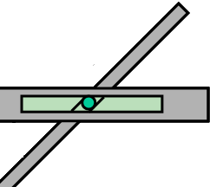
例：
F
A
2
B
F
3
B
1
E
a
4
D
C
b

Slide 8
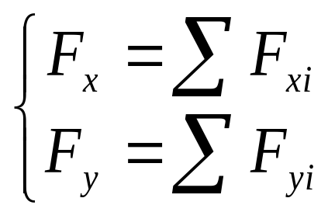
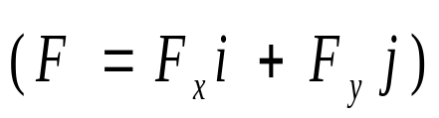
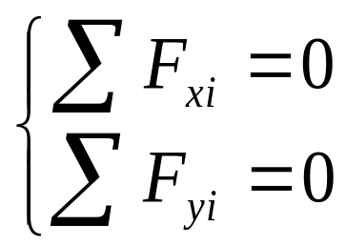
F₂
力系的合成
平面汇交力系
F₁
F₃
力系的平衡
F₄
合成
(composite)
—“力多边形法则”
几何法
—“力多边形自行封闭”
平衡
(equilibrium)
方法
合成
(composite)
☆解析法
平衡
(equilibrium)

Slide 9
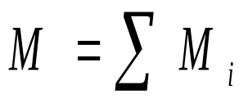
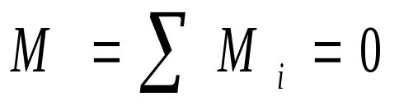
小结
M₂
合成
(composite)
M₁
M_{n}
平衡
(equilibrium)
① 掌握力矩、力偶、力偶矩等有关概念、
性质以及相关计算。
② 合力矩定理及其应用
③ 平面力偶系的平衡问题计算。

Slide 10
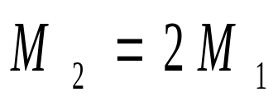
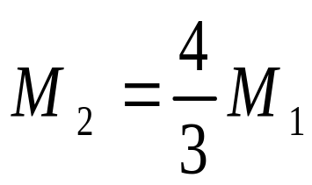

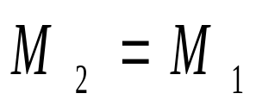
思考题
求图示位置平衡时,应有
M₁
a
C
①
M₂
a
②
A
B
√
③

Slide 11



思考题
A
A
M
M
a
a
(b>a)
B
b
b
B
(a)
(b)
√
问:哪个结构A处的约束力大?

Slide 12
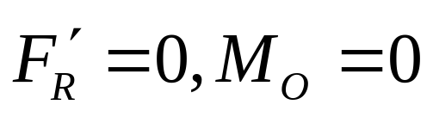
❒ 平衡条件:平面任意力系平衡的充分必要条件是力系
的主矢和力系对任意点的主矩都等于零。
❒ 平衡方程(equilibrium equations)
∑F_{x} = 0
∑F_{y} = 0
∑M_{O}= 0
∑F_{x} = 0
∑M_{A} = 0
∑M_{B} = 0
∑M _{A} = 0
∑M _{B} = 0
∑M _{C} = 0
限制条件
AB 联线不与 x 轴垂直
A、B、C 三点不共线
x 轴不平行y 轴

Slide 13


例：
已知：M,Q,F,a.
求A，B两处的约束力。
F
M
q
F_{Ay}
M_{A}
A
F_{Ax}
C
B
D
a
a
a
a
类型特点：
基本部分
—靠自身可独立承受载荷
结构可分为
附属部分
—靠自身不能独立承受载荷
分析方法：
一般先分析附属部分，再分析基本部分或整体。
基本部分
—AB
附属部分
—CD

Slide 14
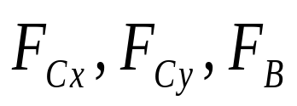
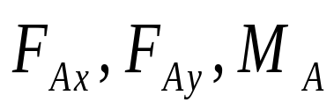
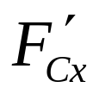
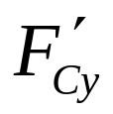
例：
已知：M,Q,F,a.
求A，B两处的约束力。
F
M
q
F_{Ay}
M_{A}
A
F_{Ax}
C
B
D
a
a
a
a
解：
① 附属部分CD
F
法一：
C
q
F_{Cy}
∑F_{x} = 0
B
∑F_{y} = 0
F_{Cx}
D
∑M_{B}= 0
② 基本部分AB
q
F_{Ay}
M
∑F_{x} = 0
A
∑F_{y} = 0
M_{A}
F_{Ax}
C
∑M_{A}= 0

Slide 15
§2-5 物体系的平衡(Equilibrium of Body System)
F
类型一
基本部分
P
结构
C
附属部分
一般分析方法:
先分析附属部分,再分析基本部分或整体.
F_{Ay}
F_{By}
A
B
类型二
F_{Ax}
F_{Bx}
例:
F_{Ay}
p
q
P
Q
结构:不能分为基本部分和附属部分
M_{A}
A
F_{Ax}
一般分析方法:
先分析整体，再分析局部。
D
a
C
a
B
2a
2a
2a
F_{B}
2a
综合类型
一般分析方法：类型一、二；
附属部分中，先分析二力杆、水平或垂直铰接杆结构。

Slide 16
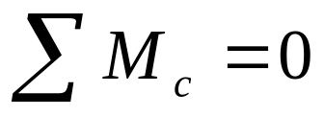
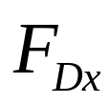
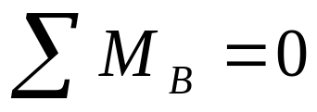
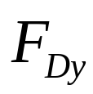
例：
求A，D处的约束力。
5个方程求5个未知量？
M
C
P
M_{A}
F_{Ay}
A
F_{Ax}
B
q
③ 整体
F_{Dy}
D
∑F_{x} = 0
F_{Dx}
∑F_{y} = 0
解：
① CD
∑M_{A}= 0
② BCD

Slide 17
2. 截面法
求某几根杆件内力常用的方法
—平面任意力系问题
例：
求：1、2、3杆件内力
C
①
D
F
②
A
③
B
E
G
F₁
F₂
截面法一般求解步骤
1. 求支座约束力。
2. 把桁架截开。
3. 取左(右)部分分析，
列平面任意力系的平衡方程。

Slide 18
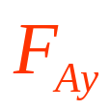





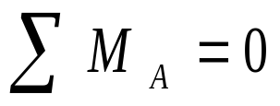

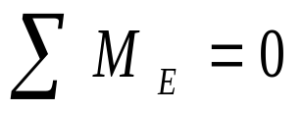
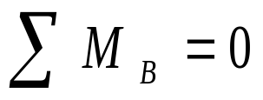
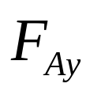
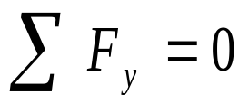
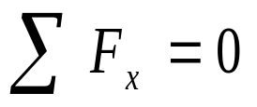
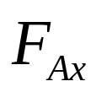
2. 截面法
求某几根杆件内力常用的方法
—平面任意力系问题
3. 取左(右)部分分析，假设“拉”
列平面任意力系的平衡方程。
例：
求：1、2、3杆件内力
C
①
D
F
C
①
②
A
③
B
②
E
G
A
③
F₁
F₂
E
解：
1. 求支座约束力
P₁
2. 把桁架截开 不要截在节点处

Slide 19
例：
求：1、2、3杆件内力
C
①
D
F
②
A
③
B
E
G
F₁
F₂
截面法一般求解步骤
节点法一般求解步骤
1. 求支座约束力。
1. 求支座约束力
2. 把桁架截开。
2. 逐节点分析
3. 取左(右)部分分析，
列平面任意力系的平衡方程。

Slide 20




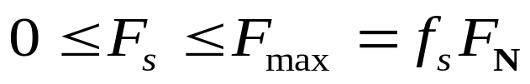
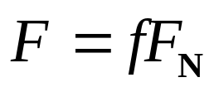
Q
P
P
P
静
Q
动
Q
—静滑动摩擦力(static friction)
—动滑动摩擦力(kinetic friction)
① 作用点
：作用于两物体的
相互接触处。
① 作用点
：作用于两物体的
相互接触处。
  ：与相对滑动的趋势相反。
② 方向
  ：与相对滑动的方向相反。
② 方向
  ：在一定范围内变化。
③ 大小
  ：定值，
③ 大小

Slide 21



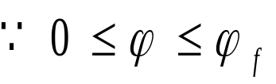


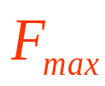



自锁现象
(phenomena of self-locking)
物体静止平衡时，全约束力必在摩擦角内
A
(1)
(2)
ϕ_{f}
ϕ_{f}
ϕ_{f}
ϕ_{f}
A
A
自锁现象(phenomena of self-locking)

Slide 22
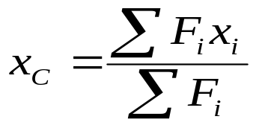
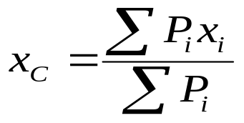
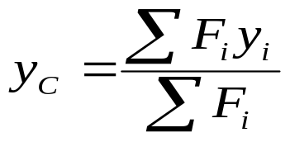
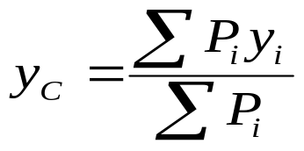

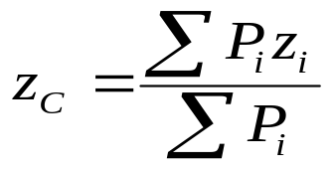
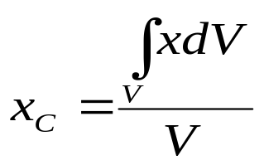
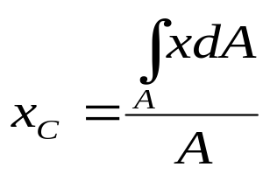
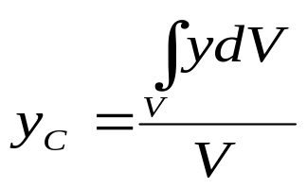
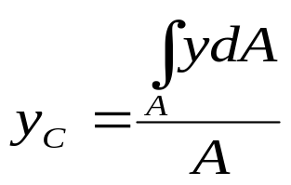
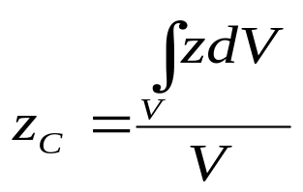
2．重心(center of gravity):
由重力所组成的空间平行力系的合力作用点
（重心坐标公式）
若均质物体
形心(重心)公式

Slide 23
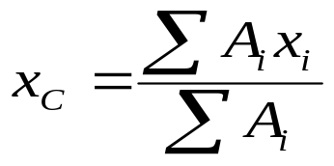
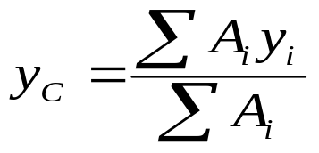


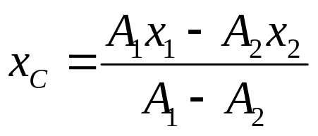
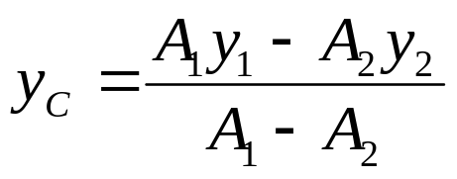
（a）分割法
（3）套用公式
② 组合法
（b）负面积法
例：
求形心
y
d
2
(0，0)
(c，d)
b
x
c
1
a
解：
（1）建立坐标系
—适用于开有孔、
槽等空缺的物体。
（2）划分区域

Slide 24
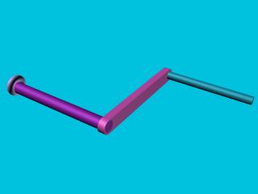

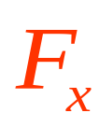
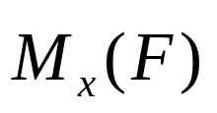










F
例：
z
a
α
A
求
ψ
b
C
O
x
y
解：
① 求分力大小
② 求力矩

Slide 25
















例：
A处径向止推轴承, B处向心轴承,求P和
A、B处的约束力。
F
30
z
100
40
60
40
40
A
y
B
x
P
解：

Slide 26



例：
A处径向止推轴承, B处向心轴承,求P和
A、B处的约束力。
F
30
z
100
40
60
40
40
A
y
B
x
P
解：

Slide 27
祝大家期末考出好成绩！

